Slide 1
Kommunalt finansierad hälso- och sjukvård – lägesrapport och nyheter från Socialstyrelsen

Slide 5
Postcovid – processmodell och stöd till beslutsfattare och personal

Slide 6
Regeringsuppdraget
Med utgångpunkt i god och nära vård ta fram en processmodell för primärvården (kommun och region) för att se till att personer med långvariga komplikationer efter covid-19 får sitt rehabiliteringsbehov bedömt och tillgodosett.
Notes:
SoS har fått ett regeringsuppdrag…

Slide 7
Aktörskarta för samverkan vid postcovid
1177.se
Organisation:
region
kommun
i privat eller offentlig regi
Information och rådgivning om postcovid
Upptäcka behov av bedömning, behandling och rehabilitering inom rätt vårdnivå
Hänvisa till aktuell profession och disciplin
Upptäcka behov av sjukskrivning
Regional primärvård
Läkare
Rehabkoordinator
Sjuksköterska
Rehabiliteringsprofessioner*
Övrig vårdpersonal
Övrig samverkan:
Försäkringskassan
Arbetsförmedlingen
Arbetsgivaren/skolan
Närstående
Kommunal hälso- och sjukvård
Upptäcka behov av bedömning och behandling inom rätt vårdnivå
Hänvisa till aktuell profession för bedömning
Sjuksköterska
Rehabiliteringsprofessioner*
Övrig vårdpersonal
Regional specialistvård
Sluten eller öppen vård
Upptäcka förvärrade eller nytillkomna besvär och hjälpbehov
Följa rutiner för hur och när kontakt behöver tas för bedömning av besvär
Socialtjänst
Person med postcovid
(kvarstående eller sena symtom efter covid-19)
Upptäcka behov av bedömning och behandling inom rätt vårdnivå
Hänvisa till aktuell profession och disciplin på rätt vårdnivå
Handläggare
Personal i ordinära och särskilda boendeformer
* Legitimerad arbetsterapeut, dietist, fysioterapeut, kurator, logoped, psykolog

Slide 8
En del får postcovid efter covid-19 – så här använder du termen
Termråd: Använd termen ”postcovid” för hälsotillståndet med långvariga eller sena symtom efter en avslutad covid-19-infektion. Postcovid är en kortform av ”postinfektiöst tillstånd efter covid-19” i klassifikationen ICD-10-SE.
Undvik benämningar som ”långtidscovid”, ”långcovid” och ”långtidssjuk”, eftersom personerna inte är sjuka i covid-19 längre.
Personer som får en ny covid-19-infektion efter den första har covid-19, inte postcovid.
En covid-19-infektion läker oftast efter 2–3 veckor, även om det kan ta längre tid. En del har dock fortfarande symtom när infektionen är över, eller får nya symtom senare. Det kan vara extrem trötthet, andnöd, huvudvärk, hosta med mera – det finns stora variationer i patientgruppen.

Slide 9
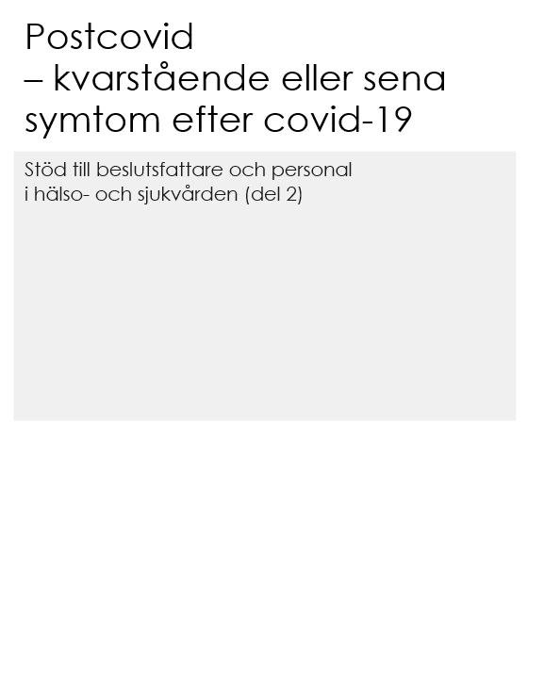
Stöd del 2
Stöd för utveckling av relevanta verksamheter, processer och vårdkedjor
Beskrivning av insatser utifrån symtom och olika vårdnivåer
Notes:
del 2
ett övergripande mer omfattande kunskapsstöd med rekommendationer om vård, inklusive rehabilitering, vid postcovid samt stöd för att bygga kunskap och följa upp vården systematiskt

Slide 10
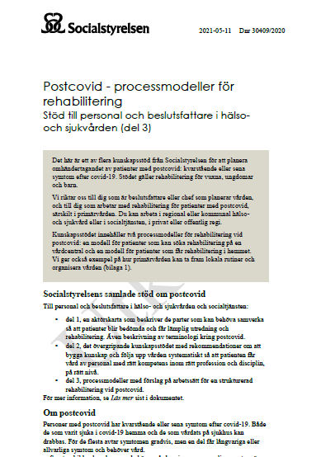
Stöd del 3
Notes:
del 3, processmodeller med förslag på arbetssätt för en strukturerad rehabilitering vid postcovid.

Slide 11
Processmodell rehabilitering postcovid i primärvården – med insatser i hemmet
Aktörer att ha dialog med
Socialtjänsten:
Handläggare
Personal i ordinära och särskilda boendeformer
1177.se
Information och rådgivning om postcovid
SIP
Rådgivning och tidig upptäckt, eller misstanke om symtom på postcovid
I hemmet
Vårdcentral
Utredning av hälsotillstånd och symtom på postcovid
Bedömning av rehabiliteringsbehov
Utredning och bedömning
av en eller flera rehabiliterings- professioner och upprättande av rehabiliteringsplan
Rehabiliterande åtgärder
utifrån individuellt behov beskrivet i rehabiliteringsplanen
Uppföljning
av rehabiliterande åtgärder utifrån målen i rehabiliteringsplanen – avslut eller ny bedömning och rehabiliteringsplan
Uppföljning av hälsotillstånd
utifrån den generella utredningen av hälsotillståndet
Fast
vårdkontakt
Rehabiliteringsprocessen:
Utredning - anamnes, undersökning
Bedömning - inkl. patientens önskemål och förutsättningar
Rehabiliteringsplan - mål, planerade åtgärder, utvärdering
Behandling - rehabiliterande åtgärder
Utvärdering - effekt av åtgärder, måluppfyllelse
Multiprofessionellt team i primärvården utifrån individens behov
Regional specialistvård
Konsult till primärvården kring enskilda patienter
Vidare utredning och eventuell vård, behandling och rehabilitering
Kunskapsutbyte
Kommunal och regional primärvård i samverkan
Bilaga 2 Figur 2
Notes:
Processmodell för person som inte kan ta sig till vårdcentral utan får sin rehabilitering i hemmet.
Här samverkar regional (grå) och kommunal (beige) primärvård. Ibland finns behov av att samverka med specialistvården (blå).
Samverkan kan ske gnm konsultation eller att remittera patienten till specialistvården.

Slide 12
God och nära vård

Slide 13
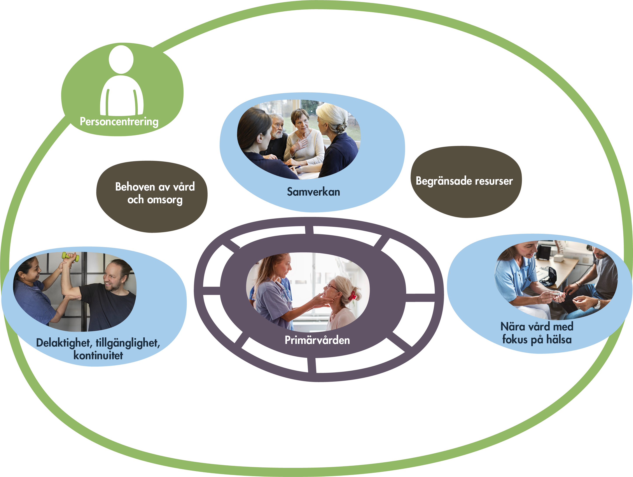

Slide 14
Nära vård en del i helheten

Slide 15
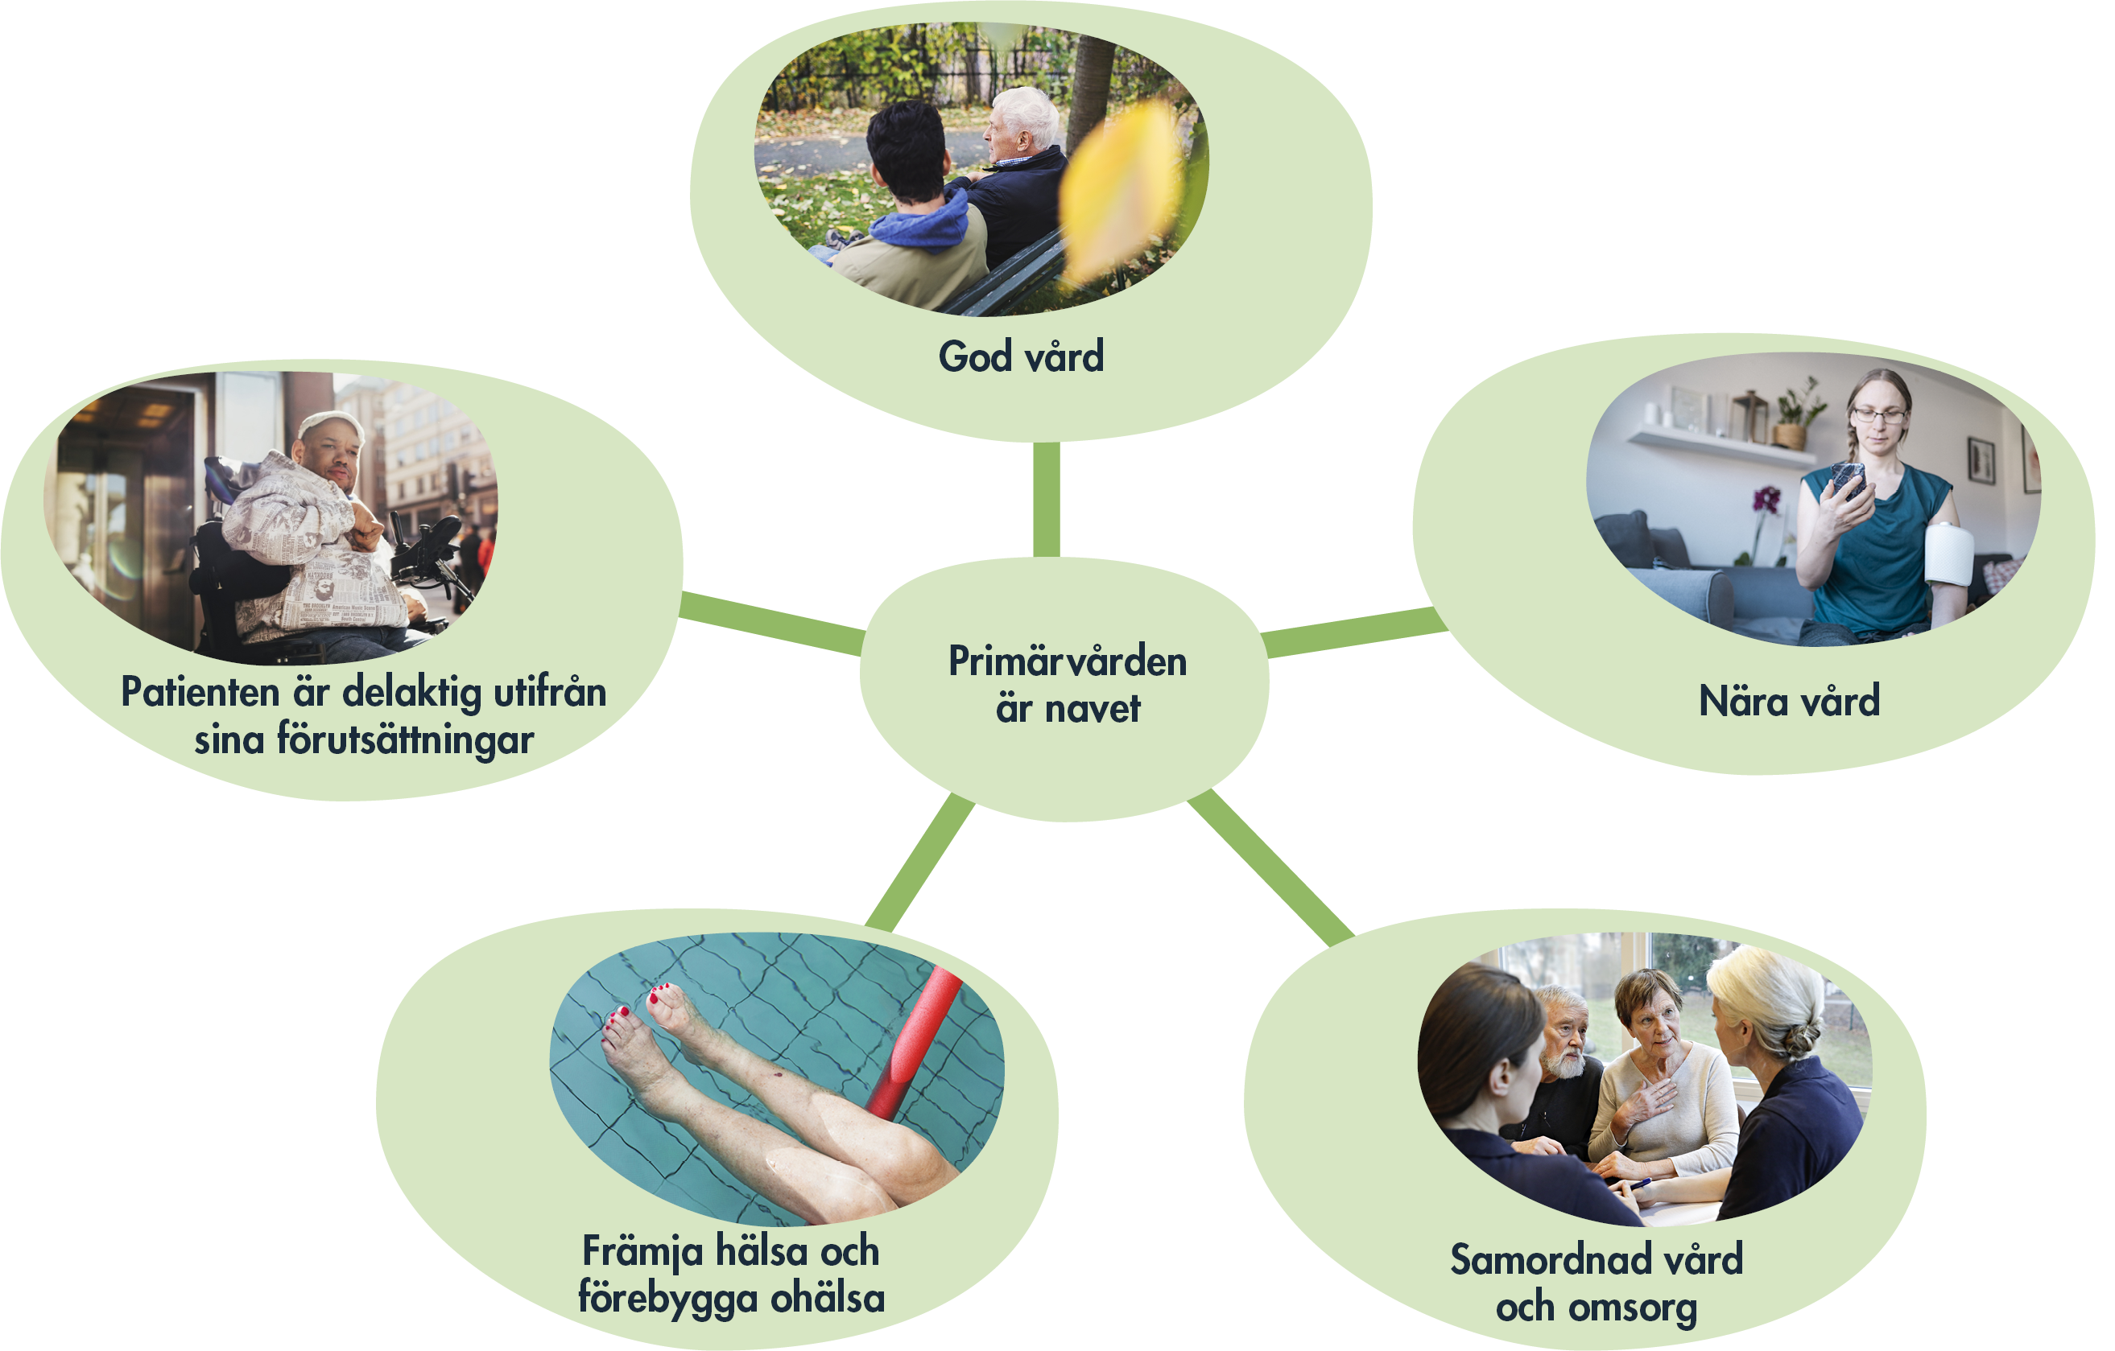

Slide 16
Åtgärdsplan kommunal hälso- och sjukvård en del av God och nära vård

Slide 17
1. Beskrivning av de regler som styr den kommunala hälso- och sjukvården

Slide 18
2. Stöd till samverkan genom kunskap om avtal och sätt att organisera verksamheten
Förstudie klar
Under arbete

Slide 19
3. Synliggöra kommunal hälso- och sjukvård i beskrivningarna av hälso- och sjukvården
Öppna jämförelser –
nya indikatorer och bakgrundsmått för kommunal hemsjukvård och säbo
Fallskador
Höft och lårfrakturer
Justerade indikatorer
Forum för systematiskt patientsäkerhetsarbete
ÖK om samverkan om VFU
Öppna jämförelser av kommunal hemsjukvård på enhetsnivå – Förstudie pågår.
Beslut om fortsättning hösten 2021
Statistikdatabas för kommunal hälso- och sjukvård
Sökbar för KVÅ-koder, kommun/län, kön, ålder
Notes:
ÖJ Resultat för den kommunala sjukvårdshuvudmannen presenteras juni 2021.
Nya indikatorer och bakgrundsmått för kommunal hemsjukvård och SÄBO
Fallskador per 1000 levnadsår och Fallskador (levnadsår) i genomsnitt 2017-2019
Höft- eller lårfrakturer per 1000 levnadsår och Höft- eller lårfraktur (levnadsår) i genomsnitt 2017-2019
Justerad indikatorer
Forum för systematisk patientsäkerhetsarbete
Överenskommelse för samverkan om verksamhetsförlagd utbildning (VFU).

Slide 20
4. Stöd till att utveckla mål och nyckeltal för en god kommunal hälso- och sjukvård
Uppstart
Jan-mar 2020
Dialog med besluts-fattare
Sep-okt 2021
Support till pilot-kommuner
Höst 2021
Besöka kommuner
Okt-nov 2020
Fallstudier andra länder
Jan–maj 2021
Studie-besök andra länder
Aug-sep 2021
Designa ramverk
Sep-2021
Finjustera och validera ramverk
Höst 2021
Slutgiltig rapport med färdplan
Nov 2021

Slide 21
5. Kunskapsstöd för omvårdnad, prevention, rehabilitering m.m.
Förstudie klar
Samhällsekonomisk analys pågår
Kunskapsstöd påbörjas

Slide 22
6. Effektiva metoder i kommunal hälso- och sjukvård, bl.a. med stöd av NR
Förstudie genomförd
Projekt pågår
Pedagogiskt stöd
Utvecklade NR

Slide 23
7. Stöd till kompetensutveckling - publicerat

Slide 24
Utbildning och stöd till personal i vård och omsorg
Karin Thorheim

Slide 25
Socialstyrelsens stöd för lärande och utveckling
Lärandet ska utgå från deltagaren, kännetecknas av dialog och delaktighet samt inspirera till engagemang och handling. Socialstyrelsens utbildningar:
syftar till att deltagaren utvecklar sin kompetens, kunskaper, färdigheter och förhållningssätt
bygger på kompetensmål
ger deltagaren möjlighet att testa sin måluppfyllelse
har utgångspunkt i konstruktivt länkad utbildning, förväntat utfall – utbildningsaktivitet - uppföljning
Notes:
Utgår från deltagaren, kännetecknas av dialog.

Slide 26
Fallprevention - aktiviteter för att öka kunskapen
Stärka kompetensen hos personal och öka kunskapen hos äldre personer om fall och fallprevention.
Kombinera utbildnings- och kommunikationsinsatser.
Socialstyrelsen erbjuder:
tre webbaserade utbildningar för personal inom vård och omsorg
tema om fallprevention på Kunskapsguiden
informationsmaterial i olika format för äldre och vidareförmedlare
Notes:
Alla aktiviteter som vi genomfört inom fallprevention
Fokus är de olika aktiviteter som behövs för att öka kunskapen
För att öka kunskapen behövs olika typer av insatser.
Det handlar om att stärka kompetensen hos personal och öka kunskapen hos äldre personer om fall och fallprevention. För att lyckas med detta har myndigheten arbetat med att kombinera utbildnings- och kommunikationsinsatser.
Socialstyrelsen erbjuder tre webbaserade utbildningar för personal inom vård och omsorg som ska stärka kompetensen om systematiskt teambaserat arbetssätt och äldres hälsosamma levnadsvanor.
Som komplement till utbildningarna finns ett tema om fallprevention på Kunskapsguiden som samlar kunskap från Socialstyrelsen och andra myndigheter och organisationer.
För äldre och vidareförmedlare finns det en mängd material i olika format med information om vad man själv kan göra föra att minska risken att falla

Slide 27
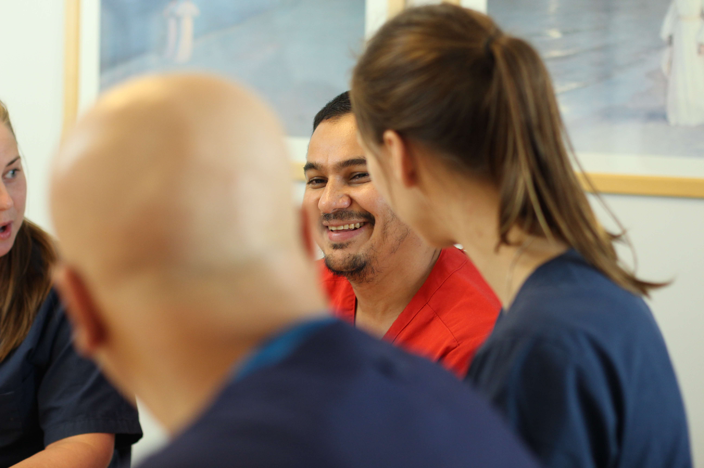
Tre webbutbildningar som ska stärka kompetensen
Systematisk teambaserat arbetssätt om fallprevention
Införande av systematiskt arbete med fallprevention
Äldres hälsosamma levnadsvanor
Personal i hälso- och sjukvård och socialtjänst
Notes:
Arbetet har resulterat i tre utbildningar inom följande områden.
Målgrupper:
chefer, kvalitetsutvecklare, beslutsfattare, medarbetare inom vård och omsorg i region och kommun.
Sjuksköterskor
Omsorgspersonal
Fysioterapeuter
Arbetsterapeuter
Dietister
Handläggare
Läkare
MAS, MAR, SAS
Chefer

Slide 28
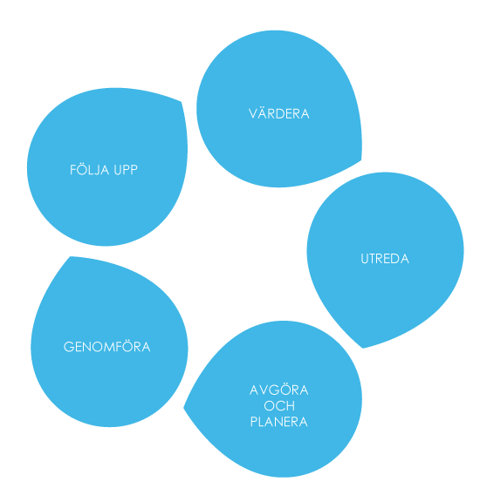
Ett fall för teamet - en utbildning om att förebygga fallolyckor
Systematiskt teambaserat arbetssätt om fallprevention
Vanligt förekommande fallrisker hos olika grupper
Fallförebyggande insatser och åtgärder
Belyser patientens eller brukarens väg genom vård- och omsorgsprocessen och situationer med personer inom särskilt boende, i hemmet med hemtjänst, vårdcentral och sjukhus.
Notes:
Publicerades 2017.
Det fallpreventiva systematiska arbetssättet beskrivs i olika steg. Det börjar med att värdera fallrisken där man ska avgöra om en person har ökad risk att falla om inga åtgärder sätts in. Om fallriskvärderingen visar att personen har en förhöjd fallrisk gör teamet en fallriskutredning. Om personen redan har fallit görs en fallutredning och utifrån utredningarna planerar och utformar teamet åtgärder tillsammans med personen som sedan genomförs.
Uppdatering med case om fall på sjukhus. Här får man möta Toshiro som är inlagd på sjukhus och ramlar. Tar upp vårdskada och hemgång och innovationer.

Slide 29
För dig som planerar utbildningsupplägg

Slide 30
Stöd för införande av ett fallpreventivt arbetssätt
Varför arbeta systematiskt med fallprevention?
Stöd för införande - hur man kan arbeta för att införa ett systematiskt, teambaserat arbetssätt för att förebygga fall i sin verksamhet
Stöd för behovsinventering
Chefer och verksamhetsutvecklare
Notes:
Ny utbildning, publicerades i mars.
Utbildningen består av följande delar:
Argument, information och övning.
Varför arbeta systematiskt med fallprevention? En inledande film innehåller argument som ska väcka intresse och motivera deltagaren att lära sig mer och börja implementera arbetssättet.
Att förebygga fall i vård och omsorg – stöd för införande Här får användaren en övergripande beskrivning av hur man kan arbeta för att införa ett systematiskt, teambaserat arbetssätt för att förebygga fall i sin verksamhet. Implementeringsprocessen beskrivs och via ett fiktivt exempel förklaras hur det fallpreventiva arbetssättet kan implementeras i den egna verksamheten. Får följa hemkrokens kommun
Dokument med frågor för behovsinventering Frågorna ska fungera som ett stöd för att kartlägga fallolyckor samt problem och brister som finns och resultatet blir ett underlag för hur det fallpreventiva arbetet behöver utvecklas. Materialet är ett stöd för chefer eller verksamhetsutvecklare i arbetet med att förebygga fall. Utveckla statistik och kostnader för att utveckla sitt arbetssätt.

Slide 31
Hälsosamma levnadsvanor för äldre
Syftet är att öka kunskapen och bidra till ökad livskvalitet hos äldre personer
Vem är den äldre?
Förändringar under åldrandet och innehåll om fysisk aktivitet, matvanor, alkohol, tobak, läkemedel och meningsfulla aktiviteter.
Fallbeskrivningar och övningar där deltagaren får ta del av olika personers berättelser och reflektera över deras hälsosamma levnadsvanor.
Notes:
Ny utbildning, publicerades i mars
Ska stödja verksamheterna med kunskap om äldres hälsosamma levnadsvanor. Utbildningen riktar sig framför allt till medarbetare i kommunal hälso- och sjukvård samt inom primärvården. Aktuella yrkesroller är omsorgspersonal, dietister, fysioterapeuter och arbetsterapeuter, sjuksköterskor, läkare samt chefer och verksamhetsutvecklare.
Syftet med utbildningen är att öka kunskapen hos målgrupperna så att de på ett bättre sätt kan bidra till att öka eller bibehålla upplevd hälsa och livskvalitet hos äldre personer som har kontakt eller stöd från vård eller omsorg och bor i eget eller särskilt boende.
Vem är den äldre? Vem är den äldre? är en inledande film som väcker intresse för ämnet samt ger några viktiga insikter om äldres hälsosamma levnadsvanor och situation. Åldersism.
Levnadsvanor för ett hälsosamt åldrande Den här delen är teoretisk och innehåller grundläggande information om förändringar under åldrandet. Här finns även fördjupat innehåll om fysisk aktivitet, matvanor, alkohol, tobak, läkemedel och meningsfulla aktiviteter. Innehållet kopplas samman med faktadelar i Ett fall för teamet.
Att stödja ett hälsosamt åldrande Här sätts teorin i ett verklighetsnära sammanhang för att öva på tillämpning. Deltagaren får följa en patient/brukare och får reflektera över hur man kan arbeta för att främja hälsosamma levnadsvanor eller förändra ohälsosamma levnadsvanor. Margareta och alkholvanor.

Slide 32
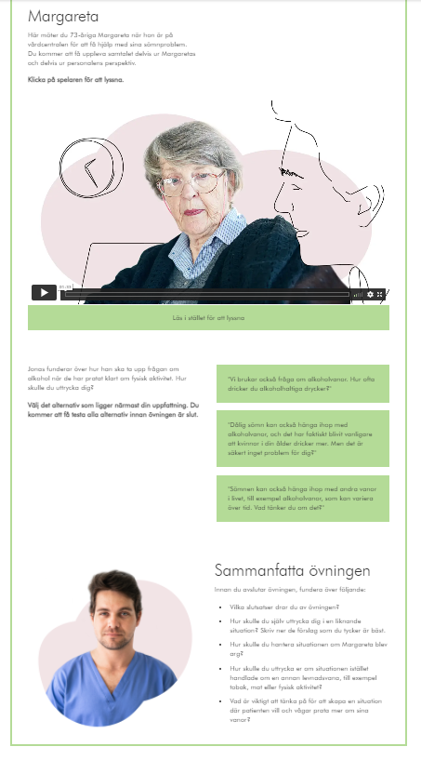
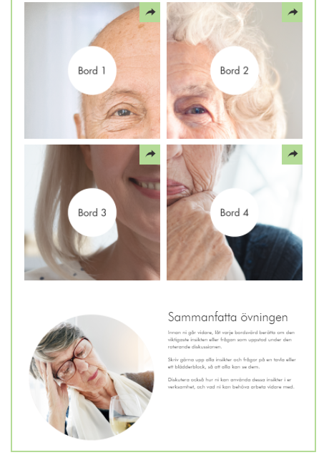
Hälsosamma levnadsvanor för äldre
Simulerade samtal och interaktiva övningar om att ta upp frågan om hälsosamma levnadsvanor för äldre.
Diskussions- och övningsfrågor för arbetet i grupp.
Guide för genomförande av utbildning.
Notes:
Att ta upp frågan Den här delen fokuserar på bemötande och låter deltagaren utveckla sin förståelse och sina färdigheter genom simulerade samtal och interaktiva övningar. Innehållet exemplifieras med situationer som tar upp ålderism och alkohol.
Till detta finns tillhörande diskussions- och övningsfrågor för arbete i grupp. Genom reflektion och övning i grupp får deltagarna möjlighet att utveckla sin förståelse och sina färdigheter genom att ge och få feedback. Det finns olika lärpaket för omsorgspersonal och legitimerad personal. Guide om detta kommer. Samt test.
Stöd för samtal om levnadsvanor (kommer senare) Som ett komplement till övriga delar finns även ett mobilanpassat verktyg som ett stöd inför samtal om levnadsvanor. Här får personalen konkreta tips på hur man kan prata och fråga om levnadsvanor.

Slide 33
Fortsatt arbete med fallprevention
Förvalta och kommunicera framtaget informations- och utbildningsmaterial och temat om fallolyckor på Kunskapsguiden.
Genomföra hälsoekonomiska beräkningar av vissa åtgärder och arbetssätt som syftar till att minska risken för fallolycka.
Fortsatt sammanställa och sprida kunskap om systematiskt arbete med fallprevention.
Notes:
Nytt uppdrag med kostnad och spridning av arbetssätt.

Slide 34
Utbildning och vägledning om munhälsa och munvård
Nu finns en grundläggande webbutbildning för baspersonal om munhälsa och munvård på Socialstyrelsens utbildningsportal
Snart släpps en vägledning om god munhälsa för personer med demenssjukdom
https://utbildning.socialstyrelsen.se/learn/course/external/view/elearning/330/grundlaggande-utbildning-om-munhalsa-och-munvard
Notes:
Grundläggande utbildning om munhälsa och munvård
Utbildningen är en grundläggande utbildning om munhälsa och munvård och vänder sig till baspersonal som i sitt dagliga arbete möter personer som behöver stöd med sin munvård. Till exempel undersköterskor och vårdbiträden. Utbildningen omfattar sju moduler och tar ca en timme att genomföra.
Vad är syfte och mål med utbildningen
Syftet med utbildningen är att ge grundläggande kunskaper om munhälsa och munvård för personer med särskilda behov och sjukdomstillstånd.
Utbildningen ger kunskaper om:
· munhälsa och munvård och dess betydelse för hälsa och livskvalité
· att förebygga och identifiera ohälsa i munnen
· att genomföra munvård och använda produkter och hjälpmedel
· vikten av bemötande och delaktighet
· samverkan, dokumentation och avvikelserapportering.
Utbildningen innehåller
Den webbaserade utbildningen omfattar sju moduler och är ca en timme lång. Här finns också en sida med länkar till fördjupningsmaterial samt ett dokument där alla reflektionsfrågor från utbildningen finns samlade. Större delen av webbutbildningen är ljudsatt så man kan välja mellan att lyssna och läsa.
Målgrupp
Undersköterskor, vårdbiträden, stödpedagoger, stödassistenter med flera som i sitt dagliga arbete ger stöd till munvård.
Kursbevis
Deltagaren behöver ta del av alla sju modulerna för att bli godkänd på utbildningen och kunna skriva ut ett kursbevis.
Vägledning om munhälsa och demenssjukdom
Med kommande vägledning vill Socialstyrelsen uppmärksamma att munhälsan behöver vara en del av den regelbundna uppföljningen av personer med demenssjukdom. Målgruppen för vägledningen är chefer, verksamhetsutvecklare och personal inom socialtjänst, tandvård och hälso- och sjukvård. Risken för bristande munhälsa ökar redan tidigt i demenssjukdomen och kan leda till skador som innebär smärta för den enskilde och en sämre allmän hälsa. För personer med demenssjukdom kan det redan tidigt i sjukdomen uppstå svårigheter med att upprätthålla den dagliga munvården som exempelvis tandborstning och protesrengöring. Hälso- och sjukvården, tandvården och socialtjänsten har ett gemensamt ansvar att uppmärksamma munhälsan under hela sjukdomsförloppet och att ha fastställda rutiner för när samverkan behöver ske. I vägledningen uppmärksammas behovet av att tidigt förebygga och följa upp munhälsan hos personer med demenssjukdom.

Slide 35
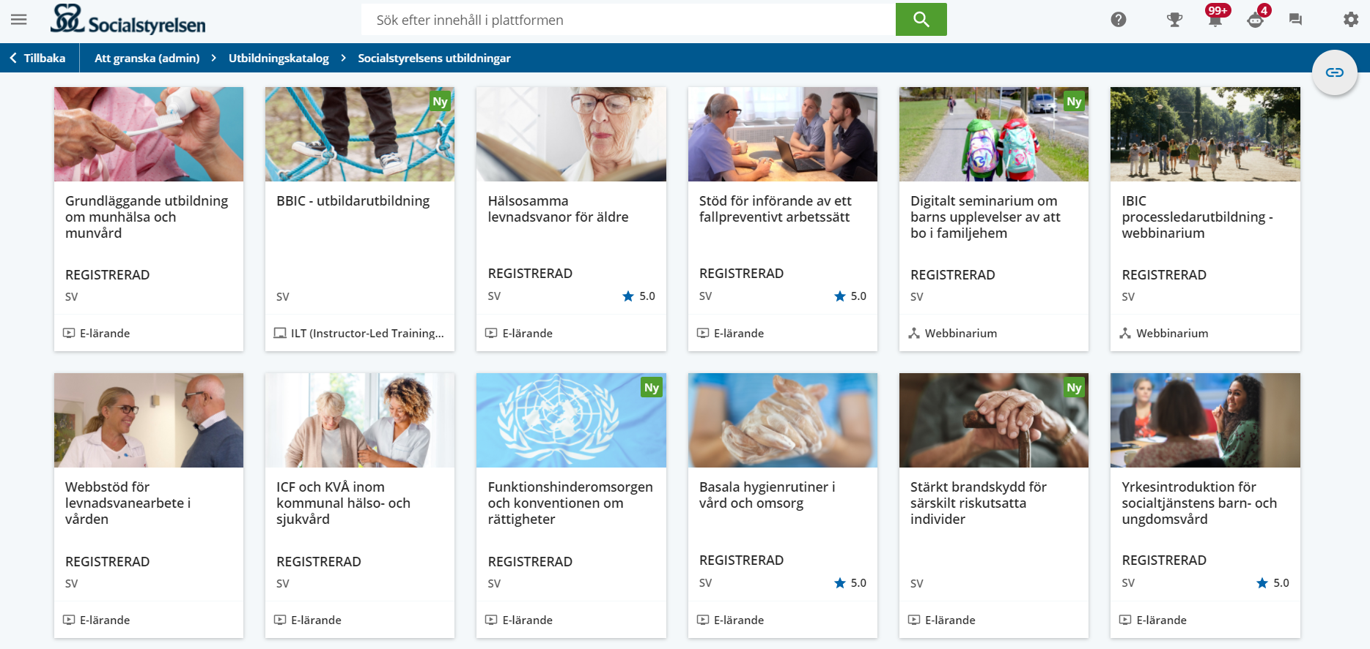
Socialstyrelsens portal för lärande och utveckling utbildning.socialstyrelsen.se
Utbildningar med inloggning, intyg, statistik och uppföljning
Öppna utbildningar
Dela material via lärportaler
Utbildningar med flest inskrivningar
Basala hygienrutiner i vård och omsorg
IBIC - Individens behov i centrum – webbintroduktion
Introduktion till arbete i vård och omsorg
Äldreomsorgens nationella värdegrund
Förskrivning av hjälpmedel
Webbintroduktion Funktionshinderomsorgen
Covid-19 - Till dig som arbetar inom vård och omsorg
Våld mot äldre
Ett fall för teamet - en utbildning om att förebygga fallolyckor
Notes:
Totalt antal användare i portalen och antal aktiva användare.
Behöver logga in för test och intyg, samt för statistik och uppföljning
Finns även öppet material, ex. Basala hygienrutiner via flik som heter Kurser som inte kräver inloggning.
Utvecklingsarbete att dela material pågår. Kommer att sammanställas under våren och testar under hösten, en pilot.
Support - hör av er till oss vi utbildning@socialstyrelsen.se

